Slide 1

PHÒNG GIÁO DỤC VÀ ĐÀO TẠO QUẬN LONG BIÊN Trường mầm non Long Biên
Giáo án : Lĩnh vực PTNT
Chủ đề: Tàu thủy- Thuyền buồm
Đề tài : Tàu thủy – Thuyền buồm
Lứa tuổi : MGB 3- 4 tuổi
Lớp :C1
Người dạy: Nguyễn Thị Hương

Slide 2
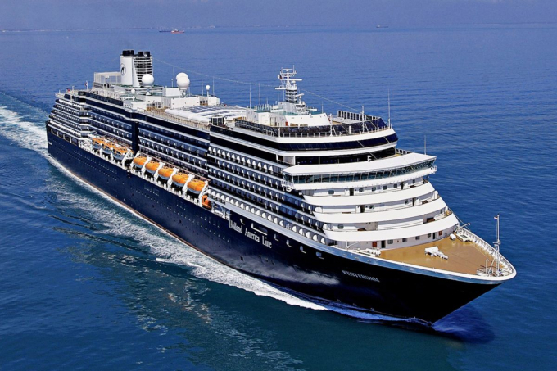
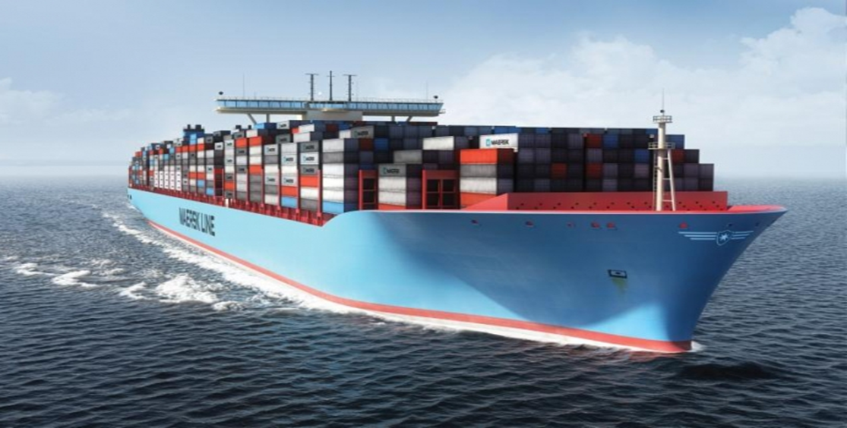
Tàu thủy

Slide 3
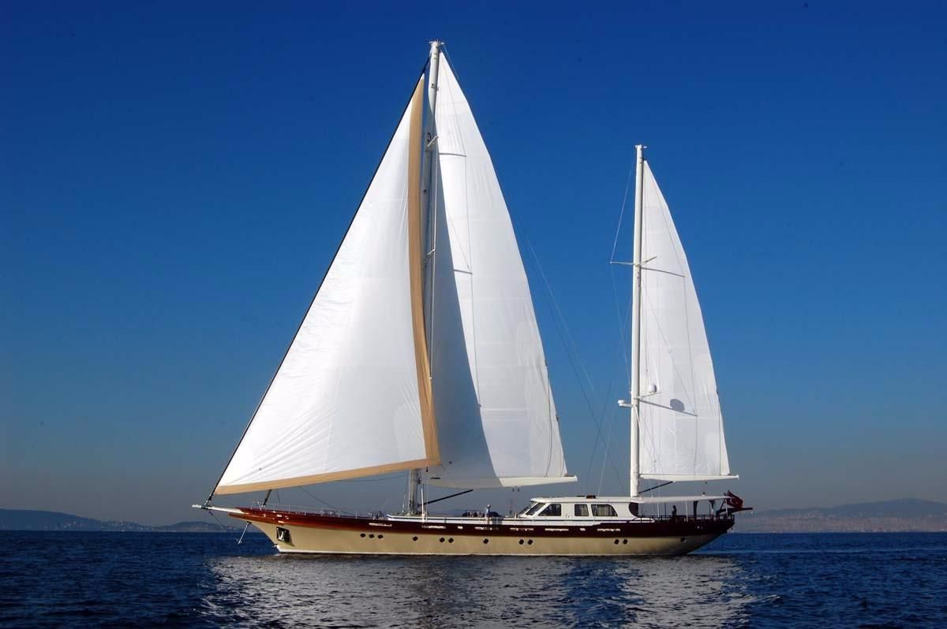
Thuyền buồm

Slide 4

Mở rộng

Slide 5
